Slide 1
ЗАКАЛИВАНИЕ В ДЕТСКОМ САДУ

Slide 2
Закаливание в детском саду – один из действенных методов укрепления иммунитета и профилактики заболеваний.
Цель закаливания– тренировка защитных сил организма, выработка способности быстро адаптироваться к новым условиям.
Основная задача: осуществлять комплексный подход к оздоровлению дошкольника средствами природы с учетом уровня его индивидуального здоровья при активном включении ребенка в процесс его формирования.

Slide 3
Принципы закаливания:
1.Систематичнось использования закаливающих процедур
2.Постепенность увеличение силы раздражающего воздействия
3. Последовательность в проведении закаливающих процедур
4. Учёт индивидуальных особенностей ребенка и состояние его здоровья
5.Комплексность воздействия природных факторов
6.Положительно – эмоциональное отношение ребенка к закаливающим процедурам

Slide 4
Противопоказания
• если еще не прошло пяти дней после заболевания или профилактической прививки,
• если еще не прошло двух недель после обострения хронического заболевания,
• повышенная температура у ребенка вечером,
• страх у ребенка перед закаливанием.

Slide 5
Формы закаливания:
ВОДА
СОЛНЦЕ
ВОЗДУХ

Slide 6
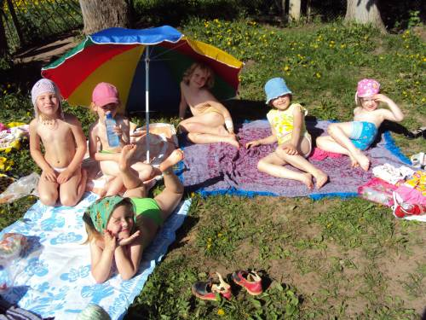
Закаливание солнцем
ИГРЫ В ТЕНИ
СОЛНЕЧНЫЕ ВАННЫ

Slide 7
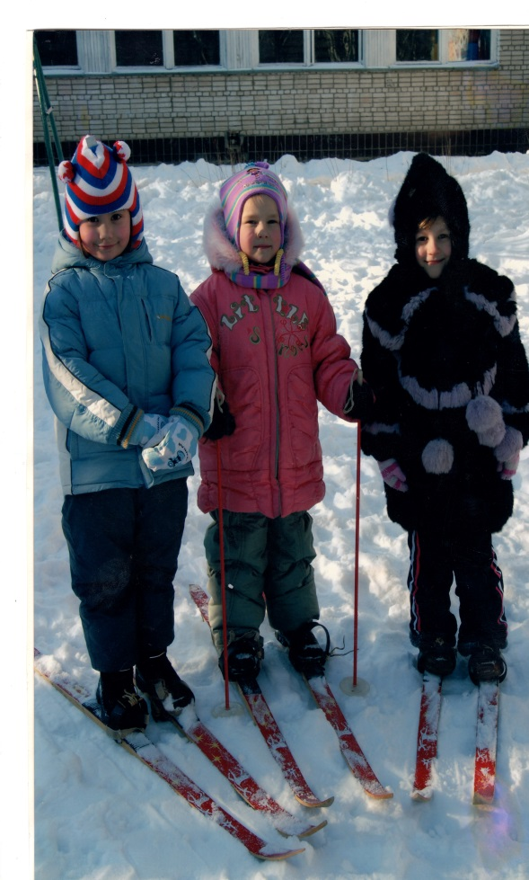
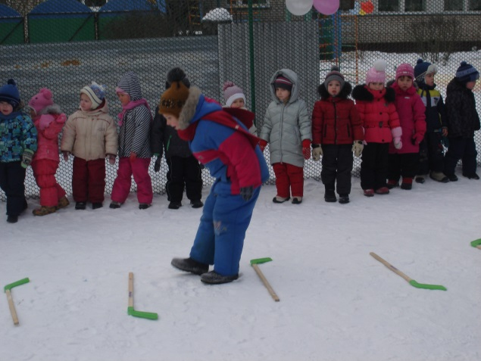
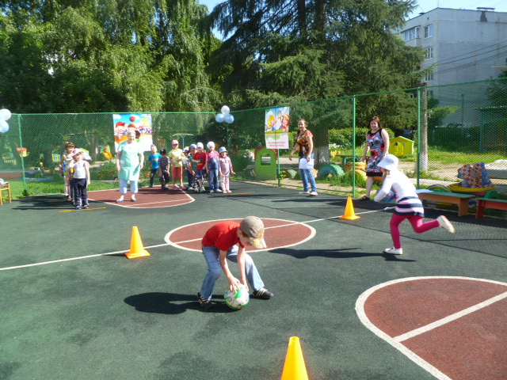
ЗАКАЛИВАНИЕ ВОЗДУХОМ
ПРОГУЛКИ НА СВЕЖЕМ ВОЗДУХЕ
ФИЗКУЛЬТУРНЫЕ ЗАНЯТИЯ НА ВОЗДУХЕ

Slide 8
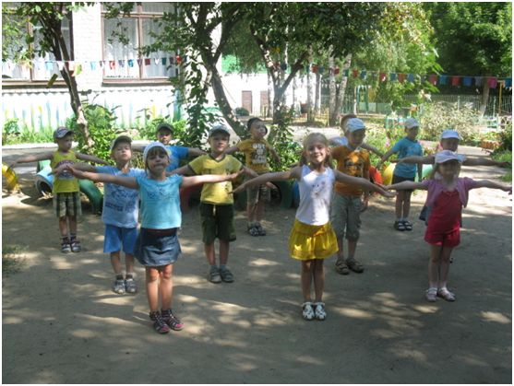
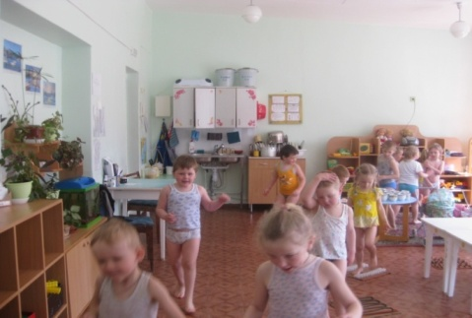
ПРИЕМ ДЕТЕЙ НА УЛИЦЕ И УТРЕННЯЯ ГИМНАСТИКА НА УЛИЦЕ (С МАЯ ПО СЕНТЯБРЬ)
КОНТРАСТНЫЕ ВОЗДУШНЫЕ ВАННЫ ПОСЛЕ СНА

Slide 9
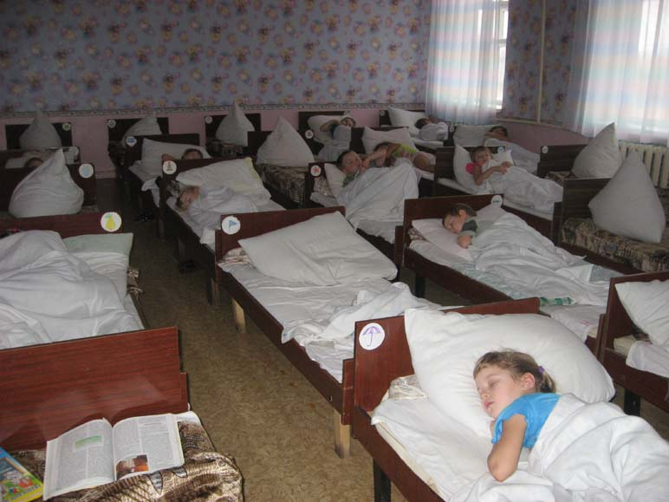
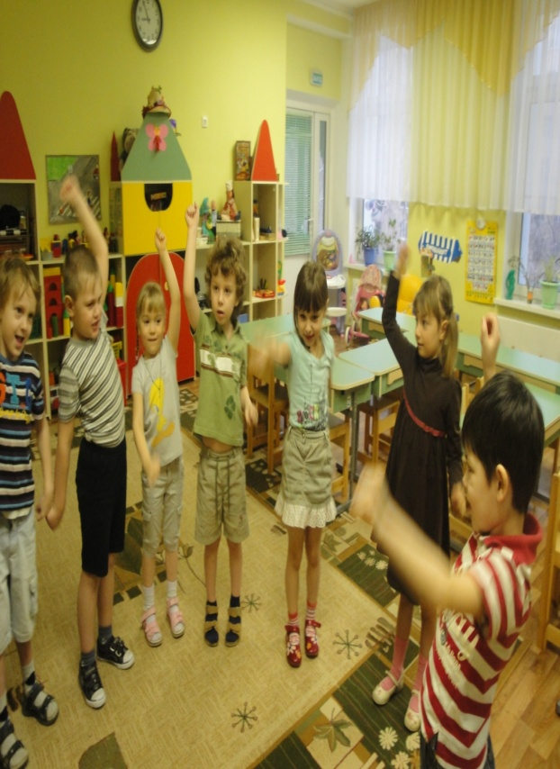
РЕЖИМ ПРОВЕТРИВАНИЯ
ДНЕВНОЙ СОН С ОТКРЫТОЙ ФРАМУГОЙ
ОБЛЕГЧЕННАЯ ОДЕЖДА В ГРУППЕ

Slide 10
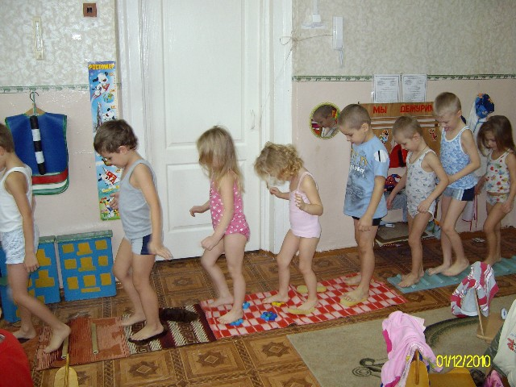
ГИМНАСТИКА ПОСЛЕ СНА
ХОЖДЕНИЕ БОСИКОМ ПО МАССАЖНЫМ КОВРИКАМ

Slide 11
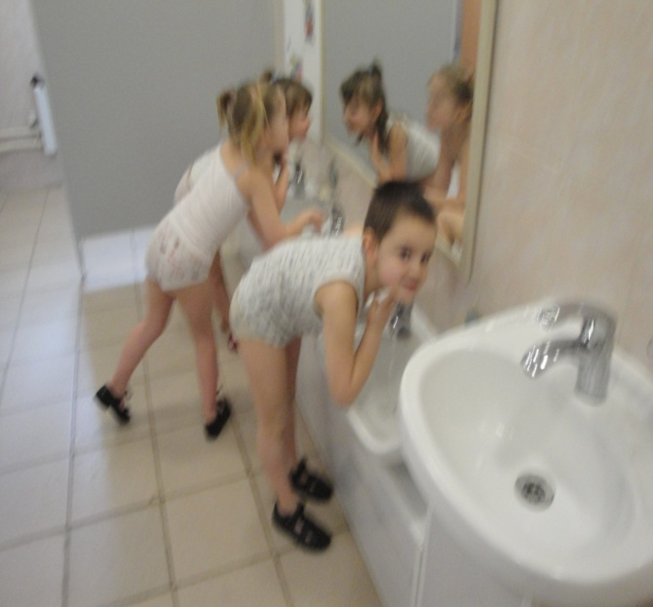
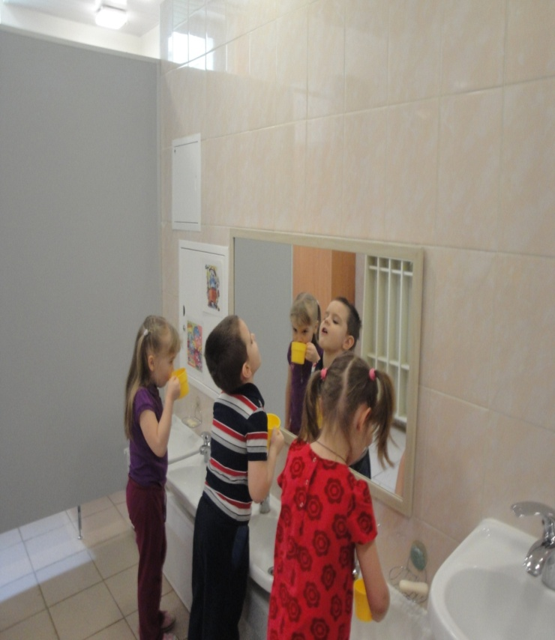
ЗАКАЛИВАНИЕ ВОДОЙ
УМЫВАНИЕ
ПОЛОСКАНИЕ РТА И ГОРЛА
КОНТРАСТНОЕ ОБЛИВАНИЕ РУК ПО ЛОКОТЬ

Slide 12
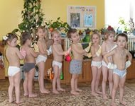
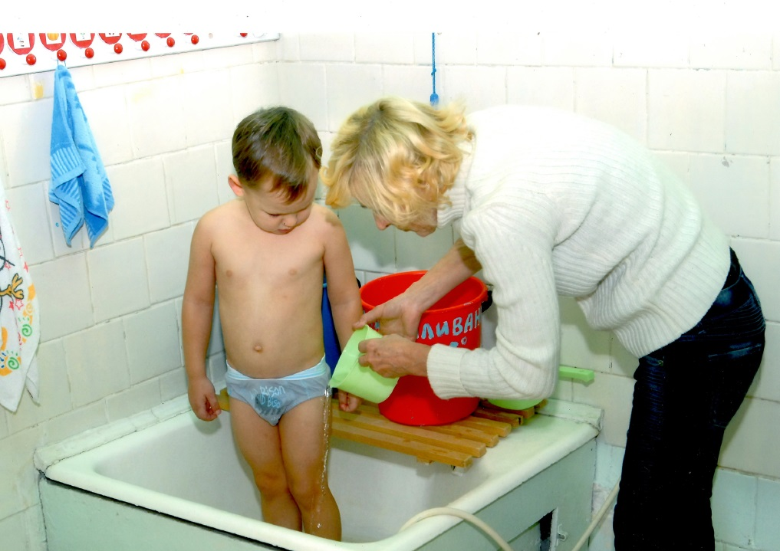
ВЛАЖНЫЕ ОБТИРАНИЯ
КОНТРАСТНЫЕ ОБЛИВАНИЯ НОГ

Slide 13
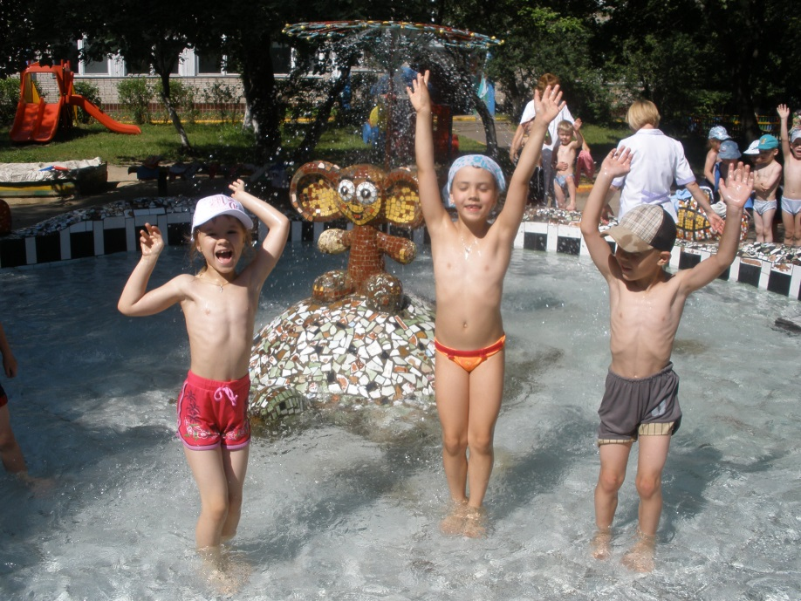
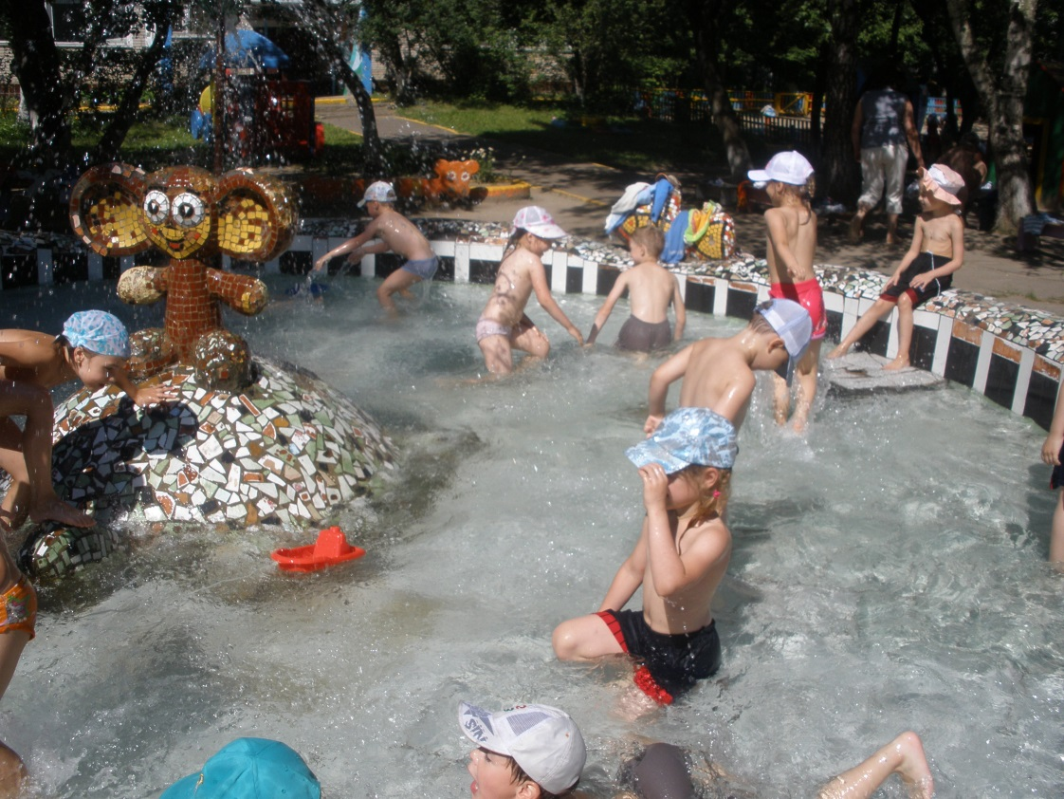
КУПАНИЕ В БАССЕЙНЕ ЛЕТОМ

Slide 14
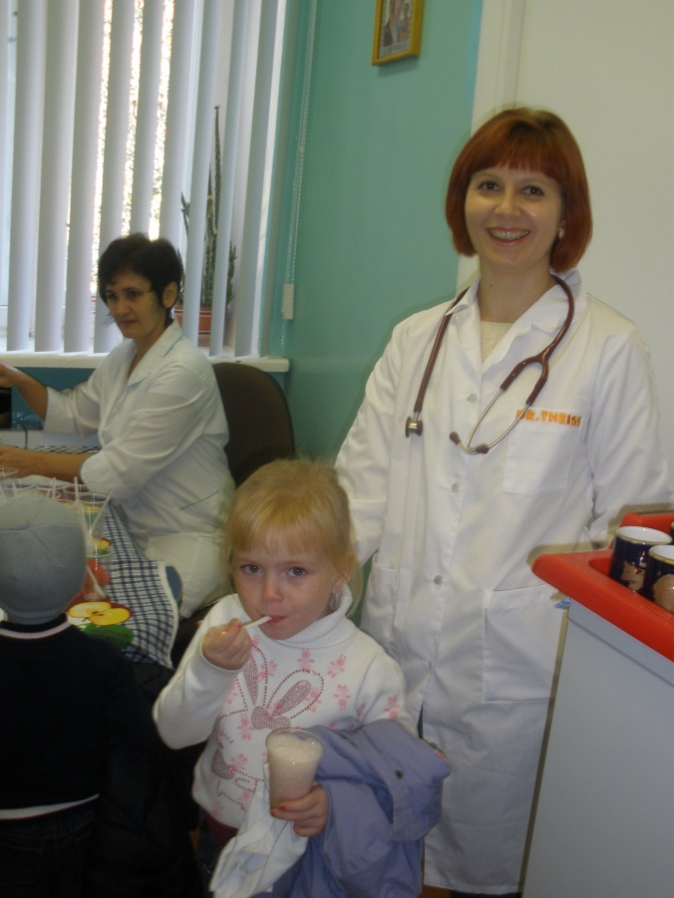
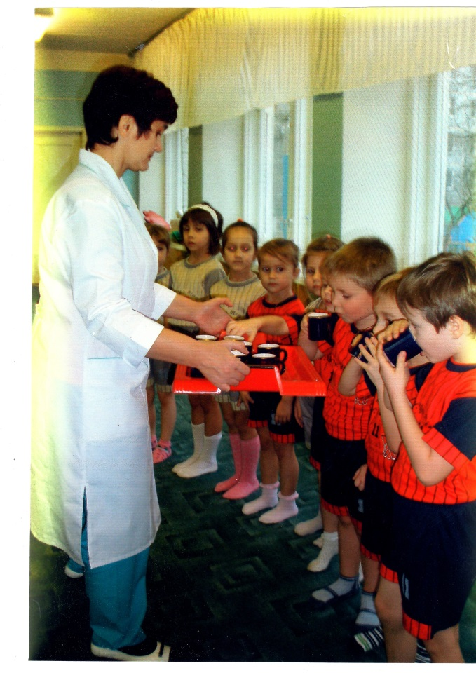
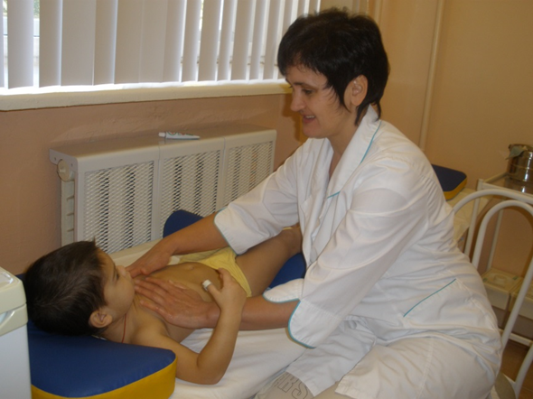
КИСЛОРОДНЫЙ КОКТЕЙЛЬ
ФИТОЧАИ
МАССАЖ

Slide 15
По каким признакам определить, эффективно ли закаливание?
1) Настроение – жизнерадостное, спокойное, ребенок нормально реагирует на окружающее.
2) Самочувствие - бодрое, ребенок всегда готов к действию, активно участвует во всех играх и занятиях.
3) Утомляемость – нормальная, наблюдается умеренная усталость.
4) Аппетит - хороший, активно ест все предлагаемые блюда, во время еды не отвлекается.
5) Сон – спокойный, глубокий, засыпает быстро (через 5 – 15 мин.), время сна отмечается расслабления мышц, ребенок не пробуждается от звука и света.

Slide 16
СПАСИБО ЗА ВНИМАНИЕ !

